Slide 1
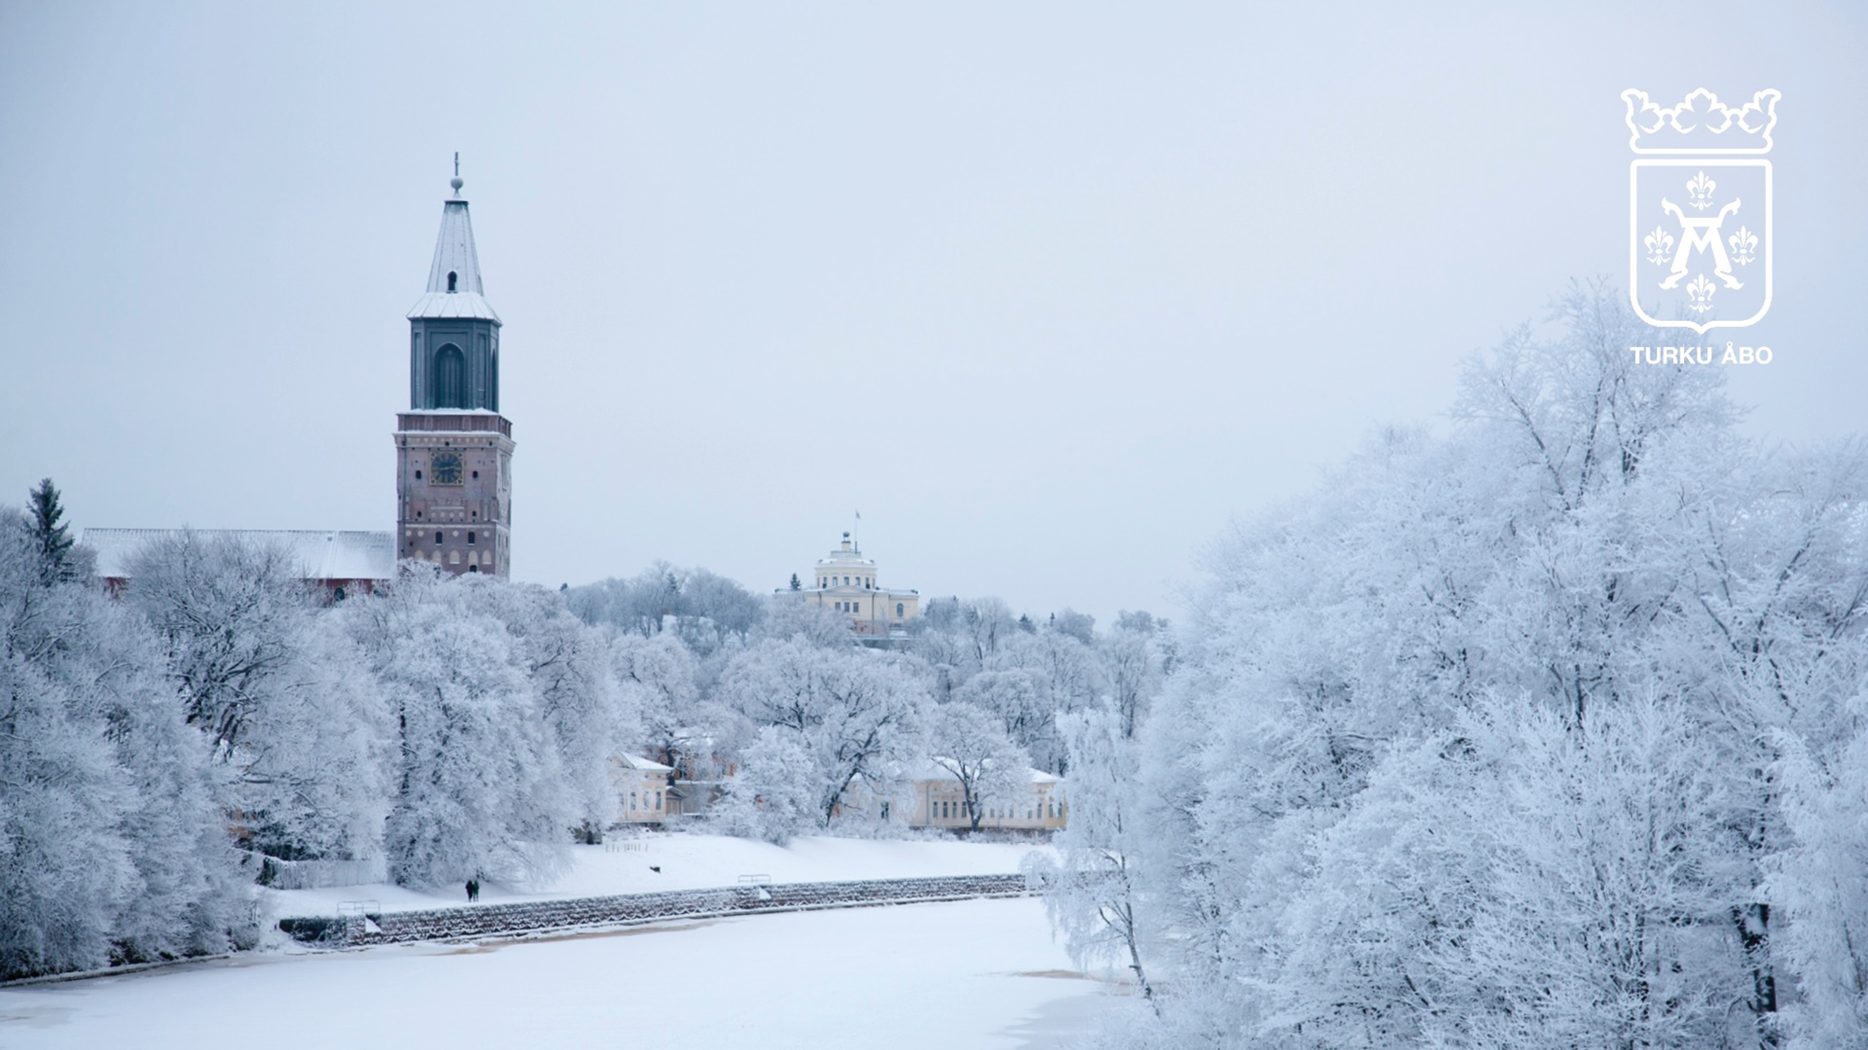
Valinnaisainetarjonta
Mikaelin koulu
Turun kaupunki, perusopetus 1-6

Slide 2
Tarjottavat valinnaisainekorit
taiteet ja luovuus
liikunta ja hyvinvointi

Slide 3
Valinnaisainevalinta
4.-6.luokalla opiskellaan valinnaisainetta yhden vuosiviikkotunnin verran (1 vvt)
valinta tehdään lukuvuodeksi kerrallaan → valinta on sitova!
valinta tehdään täyttämällä valintakysely 4.4.2025 mennessä!
kurssien toteutuminen vaatii riittävän määrän valintoja
ellei valintaa ole tehty, oppilas sijoitetaan koulun toimesta ryhmiin

Slide 4
Tarjonta koreittain
taiteet ja luovuus | liikunta ja hyvinvointi | kielet ja vaikuttaminen | tieteet ja teknologia
Kuvataide 4.-6. vuosiluokka | Liikunta 4.-6. vuosiluokka

Slide 5
Taiteet ja luovuus
Kuvataide, 1 vvh, 4.-6. vuosiluokka
tavoitteet ja sisältö: Opetuksessa syvennetään 4.-6. vuosiluokan kuntakohtaisia sisältöjä ja tavoitteita.
oppimisympäristö ja monialaisuus: Tutkitaan ja tulkitaan lähiympäristöä ja kerrotaan siitä kuvataiteellisin keinoin.
työtavat ja arviointi: Tehdään monipuolisesti kuvataiteellisia teoksia. Noudatetaan opetussuunnitelman perusteiden mukaisia työtapoja ja arvioinnin perusteita. Valinnaiset opinnot katsotaan syventäviksi opinnoiksi, joilla voidaan korottaa varsinaista aineen arvosanaa.

Slide 6
Liikunta ja hyvinvointi
Liikunta, 1 vvh, 4.-6. vuosiluokka
tavoitteet ja sisältö: Tavoitteet ja sisällöt noudattavat ja syventävät kuntakohtaisen opetussuunnitelman vuosiluokkakohtaisia sisältöjä.
oppimisympäristö ja monialaisuus: Oppimisympäristöt tarjoavat monipuolisen ympäristön eri liikuntalajien oppimiseen.
työtavat ja arviointi: Noudatetaan opetussuunnitelman perusteiden mukaisia työtapoja ja arvioinnin perusteita. Valinnaiset opinnot katsotaan syventäviksi opinnoiksi, joilla voidaan korottaa varsinaista aineen arvosanaa.

